Slide 1
29-6
These materials are by the Kongki Ka Project and are made available to you under the terms of the Creative Commons Attribution ShareAlike license 4.0.
You have permission to share and redistribute these materials in any format and to make reasonable revisions and adaptations of this translation, provided that:
You include the above licence and source information.
If you redistribute these materials or create derivatives, you must distribute your contributions under the same license as the original.
The Holy Bible, Berean Standard Bible, BSB is produced in cooperation with Bible Hub, Discovery Bible, OpenBible.com, and the Berean Bible Translation Committee. This text of God's Word has been dedicated to the public domain.
Hindi text is from Free Bibles India. This translation is made available under the terms of a Creative Commons Attribution-ShareAlike 4.0 International License.
Notes:
Ch
29 Job
1. Satan’s appearance before God – Job 1:1-12 (Top)
2. Satan’s first attack on Job – Job 1:13-22 (Below Top)
3. Satan’s second attack on Job – Job 2:1-10 (Right Center)
4. Friends come to council Job – Job 2:11 – 37:24 (Right Bottom)
5. God speaks to Job – Job 38:1 – 42:6 (Center)
6. Job prays for his three friends – Job 42:7-9 (Left Bottom)
7. Job is restored – Job 42:10-17 (Left Center)

Slide 2
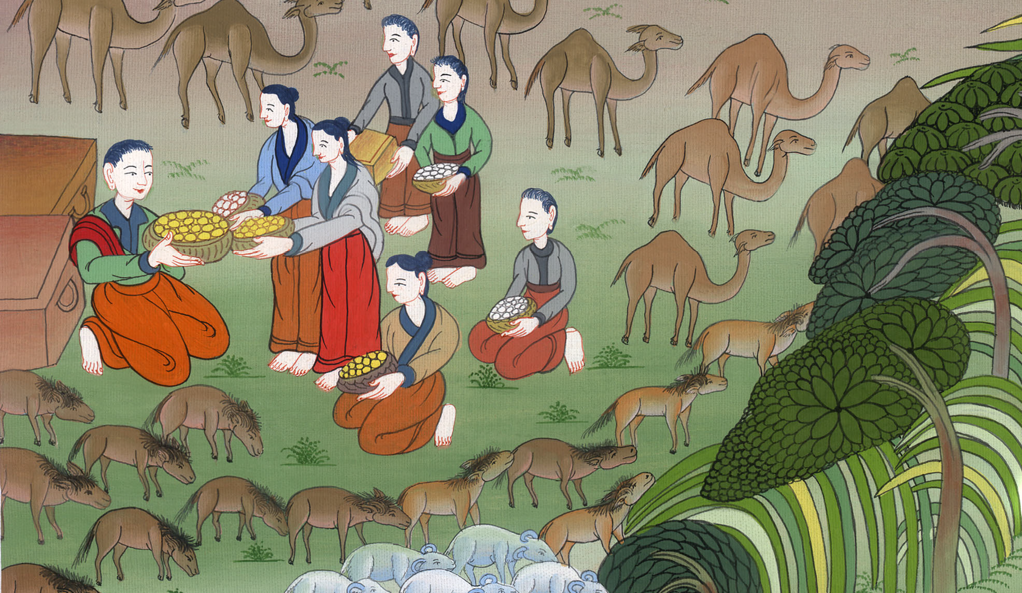
अय्यूब को दुगनी आशीष मिली - अय्यूब 42:7-17
This work is licensed under a Creative Commons Attribution-ShareAlike 4.0 International License

Slide 3
Job is restored – Job 42:7-17
अय्यूब को दुगनी आशीष मिली - अय्यूब 42:7-17

Slide 4
अय्यूब को दुगनी आशीष मिली - अय्यूब 42:7-17

Slide 5
42:7After the Lord had spoken these words to Job, He said to Eliphaz the Temanite, “My wrath is kindled against you and your two friends. For you have not spoken about Me accurately, as My servant Job has.
7 और ऐसा हुआ कि जब यहोवा ये बातें अय्यूब से कह चुका, तब उसने तेमानी एलीपज से कहा, “मेरा क्रोध तेरे और तेरे दोनों मित्रों पर भड़का है, क्योंकि जैसी ठीक बात मेरे दास अय्यूब ने मेरे विषय कही है, वैसी तुम लोगों ने नहीं कही।

Slide 6
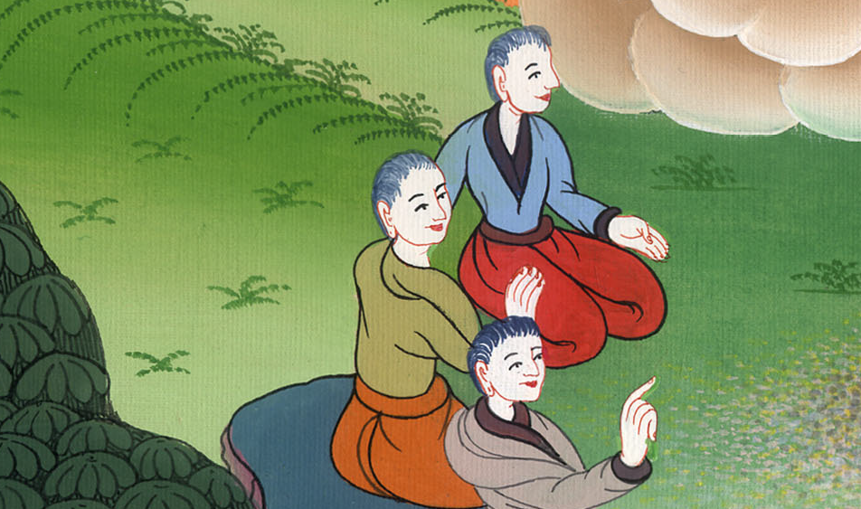
अय्यूब 42:7

Slide 7
8So now, take seven bulls and seven rams, go to My servant Job, and sacrifice a burnt offering for yourselves. Then My servant Job will pray for you, for I will accept his prayer and not deal with you according to your folly. For you have not spoken accurately about Me, as My servant Job has.”
8इसलिए अब तुम सात बैल और सात मेढ़े छाँटकर मेरे दास अय्यूब के पास जाकर अपने निमित्त होमबलि चढ़ाओ, तब मेरा दास अय्यूब तुम्हारे लिये प्रार्थना करेगा, क्योंकि उसी की प्रार्थना मैं ग्रहण करूँगा; और नहीं, तो मैं तुम से तुम्हारी मूर्खता के योग्य बर्ताव करूँगा, क्योंकि तुम लोगों ने मेरे विषय मेरे दास अय्यूब की सी ठीक बात नहीं कही।”

Slide 8
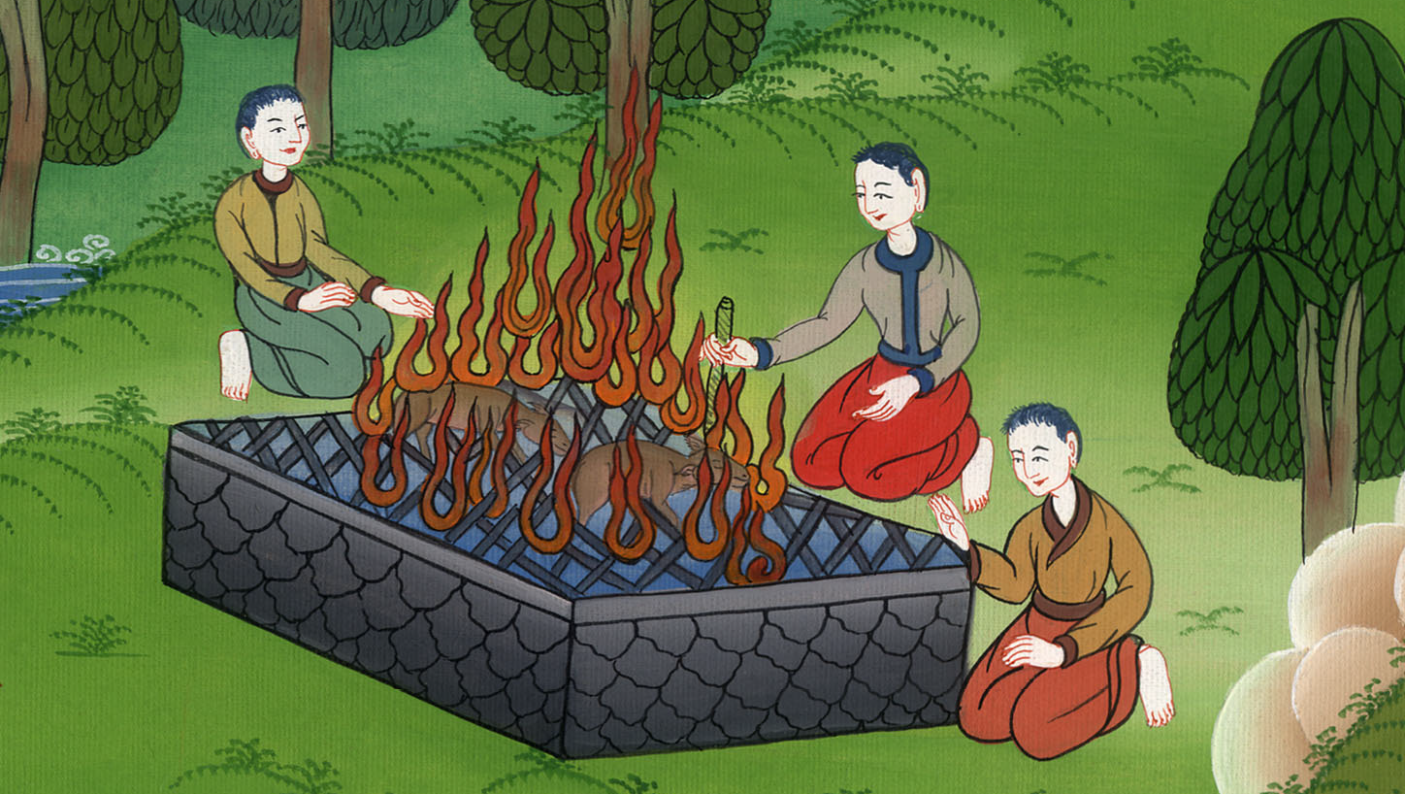
अय्यूब 42:8

Slide 9
9So Eliphaz the Temanite, Bildad the Shuhite, and Zophar the Naamathite went and did as the Lord had told them; and the Lord accepted Job’s request.
9यह सुन तेमानी एलीपज, शूही बिल्दद और नामाती सोपर ने जाकर यहोवा की आज्ञा के अनुसार किया, और यहोवा ने अय्यूब की प्रार्थना ग्रहण की।

Slide 10
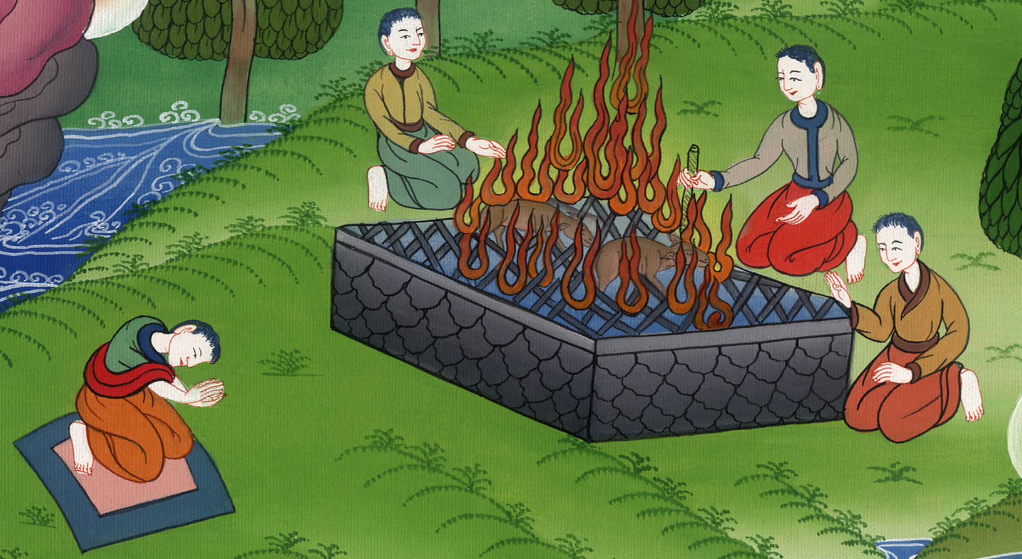
अय्यूब 42:9

Slide 11
10After Job had prayed for his friends, the Lord restored his prosperity and doubled his former possessions.
10जब अय्यूब ने अपने मित्रों के लिये प्रार्थना की, तब यहोवा ने उसका सारा दुःख दूर किया, और जितना अय्यूब का पहले था, उसका दुगना यहोवा ने उसे दे दिया।

Slide 12
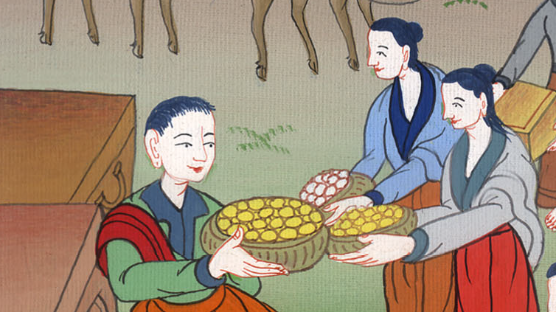
अय्यूब 42:10

Slide 13
11All his brothers and sisters and prior acquaintances came and dined with him in his house. They consoled him and comforted him over all the adversity that the Lord had brought upon him. And each one gave him a piece of silver and a gold ring.
11तब उसके सब भाई, और सब बहनें, और जितने पहले उसको जानते-पहचानते थे, उन सभी ने आकर उसके यहाँ उसके संग भोजन किया; और जितनी विपत्ति यहोवा ने उस पर डाली थी, उन सब के विषय उन्होंने विलाप किया, और उसे शान्ति दी; और उसे एक-एक चाँदी का सिक्का और सोने की एक-एक बाली दी।

Slide 14
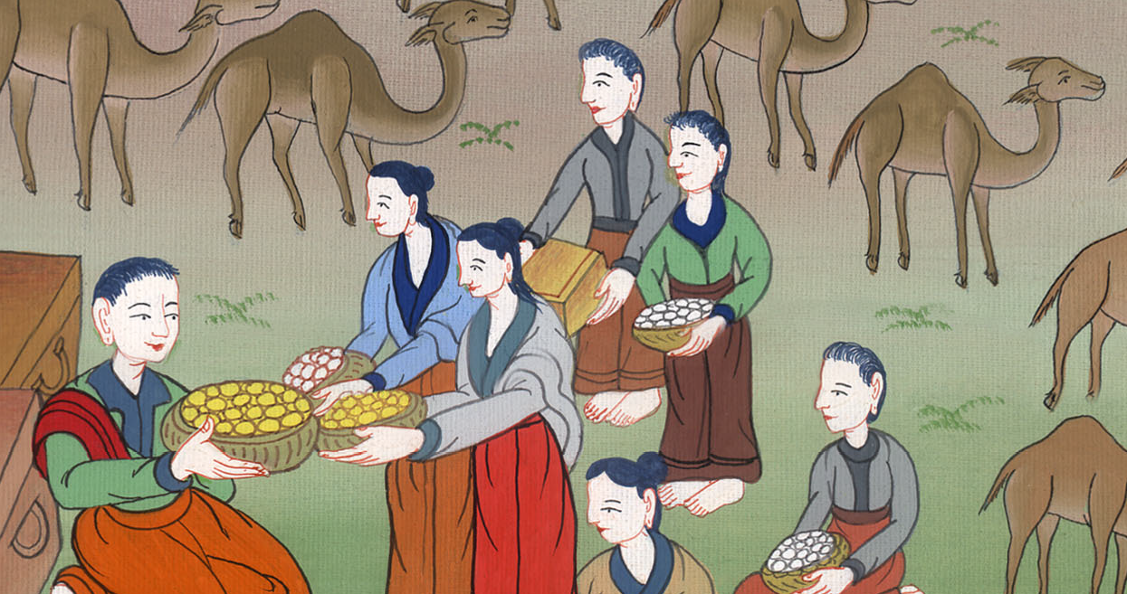
अय्यूब 42:11

Slide 15
12So the Lord blessed Job’s latter days more than his first. He owned 14,000 sheep, 6,000 camels, 1,000 yoke of oxen, and 1,000 female donkeys. 13And he also had seven sons and three daughters.
12और यहोवा ने अय्यूब के बाद के दिनों में उसको पहले के दिनों से अधिक आशीष दीc; और उसके चौदह हजार भेड़-बकरियाँ, छः हजार ऊँट, हजार जोड़ी बैल, और हजार गदहियाँ हो गईं। 13और उसके सात बेटे और तीन बेटियाँ भी उत्पन्न हुईं।

Slide 16
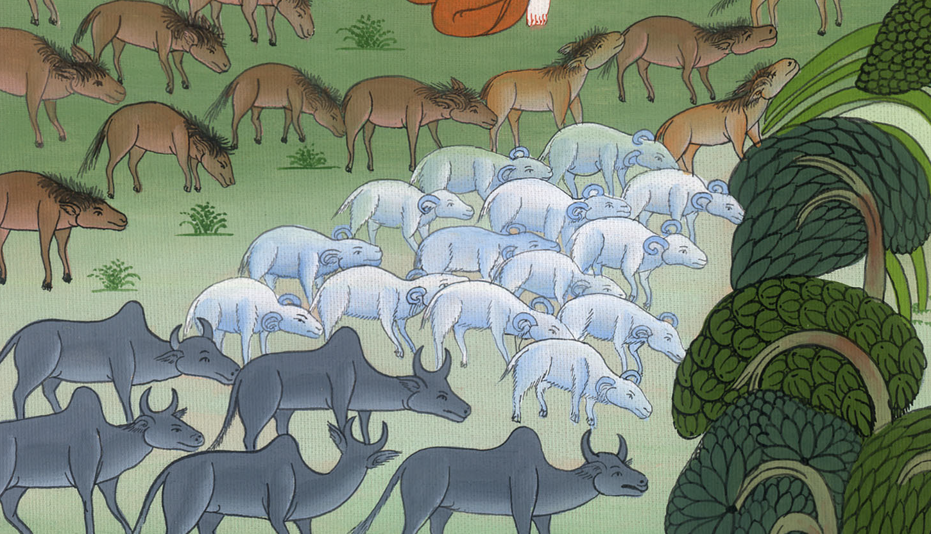
अय्यूब 42:12,13

Slide 17
15No women as beautiful as Job’s daughters could be found in all the land, and their father granted them an inheritance among their brothers.
15और उस सारे देश में ऐसी स्त्रियाँ कहीं न थीं, जो अय्यूब की बेटियों के समान सुन्दर हों, और उनके पिता ने उनको उनके भाइयों के संग ही सम्पत्ति दी।

Slide 18
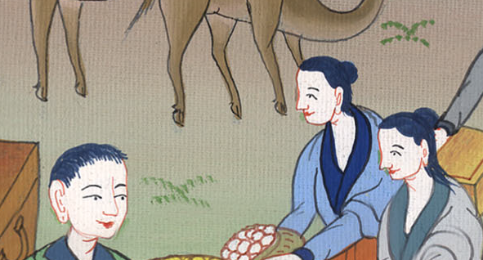
अय्यूब 42:15

Slide 19
16After this, Job lived 140 years and saw his children and their children to the fourth generation. 17And so Job died, old and full of years.
16 इसके बाद अय्यूब एक सौ चालीस वर्ष जीवित रहा, और चार पीढ़ी तक अपना वंश देखने पाया। 17अन्त में अय्यूब वृद्धावस्था में दीर्घायु होकर मर गया।

Slide 20
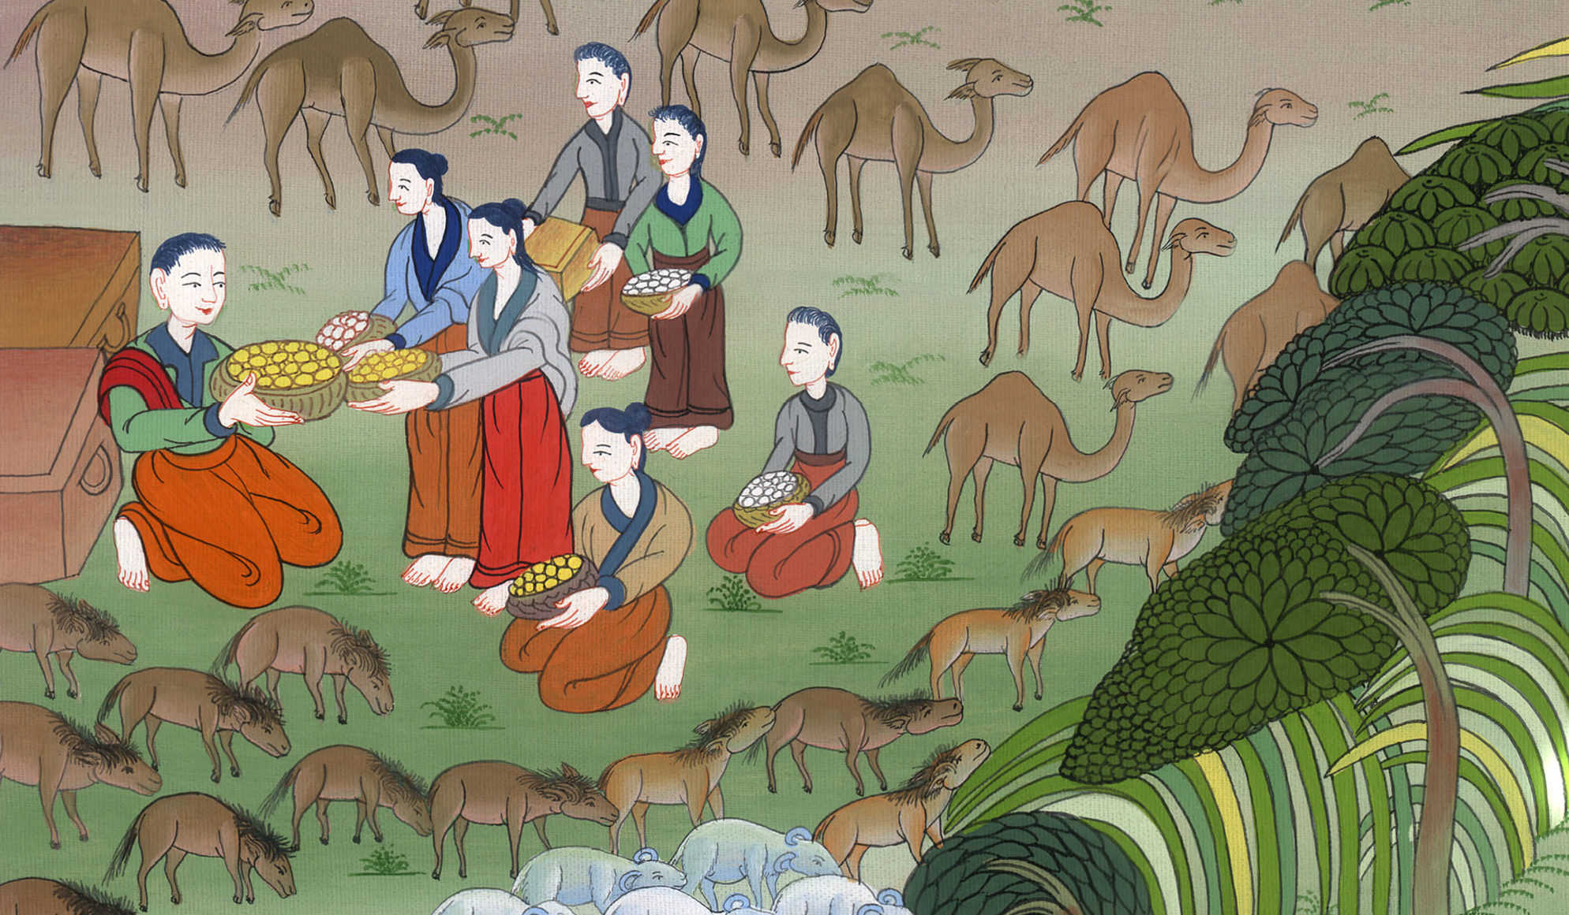
अय्यूब 42:16,17

